Slide 1
데이터베이스와 JDBC

Slide 2
설치 오류가 날시 해결 setup파일 우클릭-window 버전 선택
설치 프로그램이 저장될 폴더가 한글 포함시 오류
컴퓨터의 사용자 계정이 한글일시 설치 오류
scott/tiger계정은 SQL> @C:\oraclexe\app\oracle\product\11.2.0\server\rdbms\admin\scott.sql로 생상하고 자동 conn됨
관리자가 SQL> alter user scott identified by tiger account unlock;
Password없이 sys로 입장 sqlplus / as sysdbs

Slide 3
실습용 테이블 생성 create table member(
name varchar2(10),
userid varchar2(10),
pwd varchar2(10),
email varchar2(20),
phone char(13),
admin number(1) default 0, --0 user 1 admin
primary key(userid)
); insert into member values('이소라','sora','1234','gmd@naver.com','010-2222-3333',0);
insert into member values('이소희','sohee','1234','gmd@naver.com','010-2222-3333',0);
insert into member values('이해라','hara','1234','gmd@naver.com','010-2222-3333',0);
commit;

Slide 4

테이블의 구조
컬럼
컬럼명
로우

Slide 5
JDBC를 이용한 데이터 조작하기(p418)
JDBC(java database connectivity) 는 자바프로그램에서 일관된 방식으로 접근 할 수있도록 API를 제공하는 클래스의 집합
JDBC를 이용하여 SQL을 DBMS와 주고 받습니다.
JDBC를 이용하여 데이터베이스에 연결하는 과정은 4단계로 진행 데이터베이스와 통신 연결,SQL 실행, 연결 절단 작업 수행
JDBC드라이버 로드 - > 데이터베이스와 연결 - > SQL문 실행 - > 데이터베이스와의 연결 절단
각 단계별 사용 인터페이스나 클래스 DriveManager -> Connection - > Statement - > ResultSet

Slide 6
JDBC클래스와 인터페이스는 java.sql 패키지에 속한다
Connection : 데이터베이스 연결 :
DriverManger.getConnection()
Statement : 질의 갱신 실행 connection.createStatement()
ResultSet : 결과물 statement.executeQuery()

Slide 7
데이터베이스 연결하기(p420)
사용할 JDBC 드라이버를 프로그램 시작시 로딩함 DriverManger클래스를 이용하여 데이터베이스 접속
jDBC드라이버는 제작사에서 제공 오라클 드라이버는 오라클 설치 폴더의 C:\oraclexe\app\oracle\product\11.2.0\server\jdbc\lib에 있음(sql developer의 lib에도 있음)
webapp의 WEB-INF의 lib폴더에 ojdbc6_g.jar를 복사해서 넣어준다(sql developer의 ojdbc8.jar도 무방)
JDBC드라이버를 로딩하면 OracleDriver객체가 생성됨
Class.forName("oracle.jdbc.driver.OracleDriver"); 로 JDBC드라이버 로딩 forName메서드는 매개변수의 클래스를 JVM안으로 읽어 들인다.
로딩된 JDBC드라이버는 DriverManger에 등록 된다

Slide 8
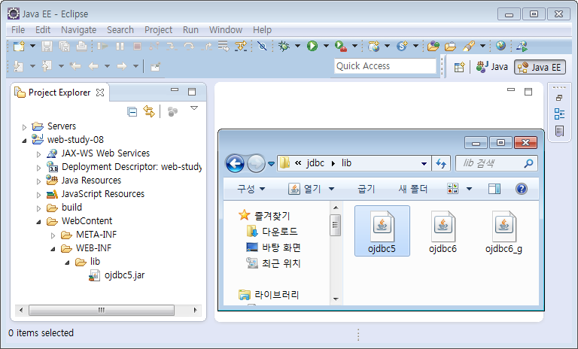

Slide 9
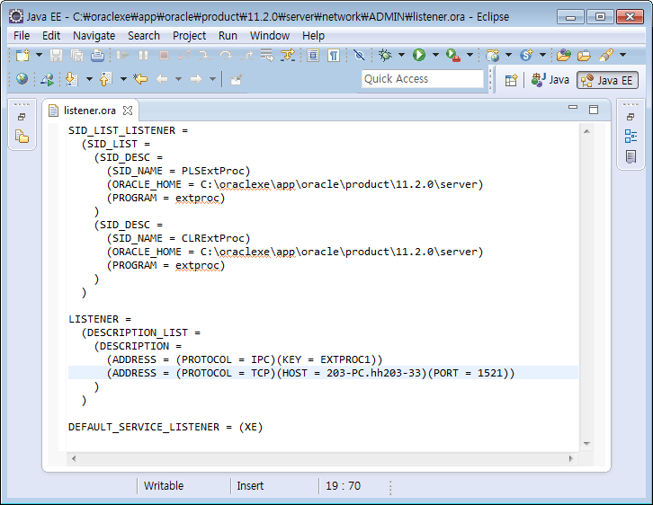
port 변호
전역 데이터베이스 이름
C:\oraclexe\app\oracle\product\11.2.0\server\network\ADMIN 에서 listener.ora나 tnsnames.ora에서 설정 확인

Slide 10
String url = "jdbc:oracle:thin:@localhost:1521:XE";
String uid = "scott";
String pass = "tiger"; String sql = "select * from member"; Connection conn = DriverManager.getConnection(url, uid, pass); stmt = conn.createStatement(); rs = stmt.executeQuery(sql);

Slide 11
ResultSet의 메서드들 next(), : 다음행으로 이동 previous() : 앞의 행으로 이동 first() : 첫번째 행으로 이동 last() : 마지막 행으로 이동 getString(＂컬럼명") getInt(＂컬럼명") … getString(index no) getInt(index no) --index번호는 컬럼순으로 1부터 시작 --index사용이 속도 좋음
01_allMember.jsp

Slide 12
name userid pwd email phone admin
Begin Of File:
Before the First Row
이소미 | somi | 1234 | gmd@naver.com | 010-2362-5157 | 0
하상오 | sang12 | 1234 | ha12@naver.com | 010-5629-8888 | 1
김윤승 | light | 1234 | youn1004@naver.com | 010-9999-8282 | 0
End Of File(EOF)
After the Last Row

Slide 13
코드 셋 객체가 얻어지자 마자 Cursor 위치
Begin Of File((BOF) : Before the First Row
이소미 | somi | 1234 | gmd@naver.com | 010-2362-5157 | 0
하상오 | sang12 | 1234 | ha12@naver.com | 010-5629-8888 | 1
김윤승 | light | 1234 | youn1004@naver.com | 010-9999-8282 | 0
End Of File(EOF) : After the Last Row
rs.next( )

Slide 14
rs.getString("userid")
rs.getInt("admin")
rs.getString("name")
rs.getString("pwd")
rs.getString("email")
rs.getString("phone")
name userid pwd email phone admin
이소미 | somi | 1234 | gmd@naver.com | 010-2362-5157 | 0
하상오 | sang12 | 1234 | ha12@naver.com | 010-5629-8888 | 1
김윤승 | light | 1234 | youn1004@naver.com | 010-9999-8282 | 0
rs.getString(2)
rs.getString(3)
rs.getString(4)
rs.getInt(6)
rs.getString(1)
rs.getString(5)

Slide 15
데이터 저장과 PreparedStatment클래스(p432) PreparedStatement인터페이스는 Statement 인터페이스의 서브 인터페이스임 String sql = “insert into member values(?,?,?,?,?,?)”; PreparedStatement pstmt = con.prepareStatement(sql); 바인드변수 ?로 지정된 매개변수에 값 설정 setXXX(?순서,리터럴이나 변수) pstmt.setString(1, name);
pstmt.setString(2, userid);
pstmt.setString(3, pwd);
pstmt.setString(4, email);
pstmt.setString(5, phone);
pstmt.setInt(6, Integer.parseInt(admin));
pstmt.executeUpdate();
pstmt.close();

Slide 16
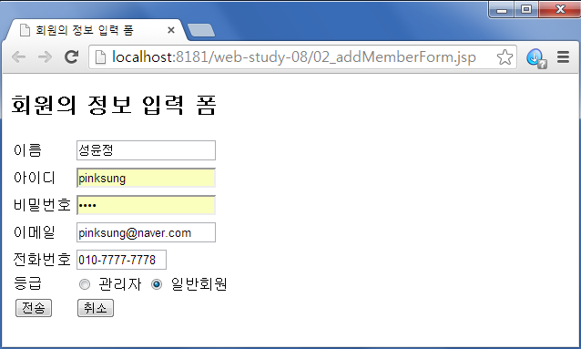
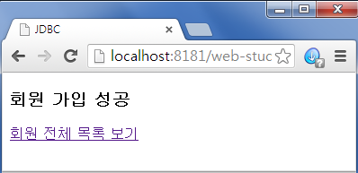
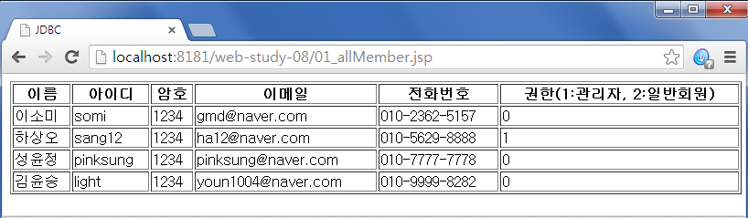
02_addMember.jsp,
02_addMemberForm.jsp
위 예제를 실행하여 학생 정보를 추가합니다.
학생 정보가 추가된 후의 상태입니다

